Slide 1

RESOLUCIÓN 864 DE 2024
Se constituye y estabelece el funcionamiento de la Caja Menor del Fondo Especial de Investigaciones

Slide 2

ORDEN DEL DÍA
INTERVENCIÓN VICERRECTORIA DE INVESTIGACIONES
INTERVENCION OFICINA ASESORA DE PLANEACION ESTRATEGICA
INTERVENCION DIVISIÓN DE CONTRATACION Y ADQUISICIONES

Slide 3
FINALIDAD DE LA CAJA MENOR
La Caja Menor atenderá los gastos generales identificados y definidos en los conceptos del Presupuesto Anual, que tengan carácter de urgentes, imprescindibles, inaplazables y en general aquellos gastos necesarios para los proyectos de investigación vigentes para el desarrollo de la investigación e innovación de la Universidad Militar Nueva Granada.

Slide 4
FUNCIONAMIENTO DE LA CAJA MENOR

Slide 5







PROCEDIMIENTO
Recibir solicitud del investigador
Una vez se alleguen las solicitudes con la documentación correspondientes, se revisa y se toma visto bueno de Vicerrectoría de Investigaciones
Devolver documentación al Centro de Investigaciones
Se devuelve la documentación al Centro de Investigaciones y se termina el proceso.
Entregar el monto
Entregar el dinero autorizado al Investigador principal del proyecto, quien firma el recibo de caja menor.
¿Elemento devolutivo?
En caso afirmativo ir al paso 8
En caso negativo ir al paso 9
Recibir factura para legalización
Verificar que la factura cumpla con los requisitos del Estatuto Tributario y si hay sobrante se registra en el respectivo documento denominado “Recibo de caja menor principal”.
1
2
3
4
5
6
7
8
9
Revisada la documentación
En caso que cumpla con lo establecido paso 4
En caso de NO cumplir con lo establecido ir al paso 3
Autorizar el trámite de la solicitud
Una vez se han verificados los documentos se procede a gestionar la autorización del trámite de la solicitud a través de la validación del responsable de la caja menor.
Comprar elementos o servicios
Realizar compra de los elementos o servicios teniendo en cuenta las normas del Estatuto Tributario con relación a las facturas y retenciones de Ley (si aplica).
Dar de alta en el almacén
Dar de alta en el almacén para que ingrese a los inventarios de la dependencia, llevando copia de la factura y documentos soporte de la factura, de acuerdo con la Resolución vigente.

Slide 6
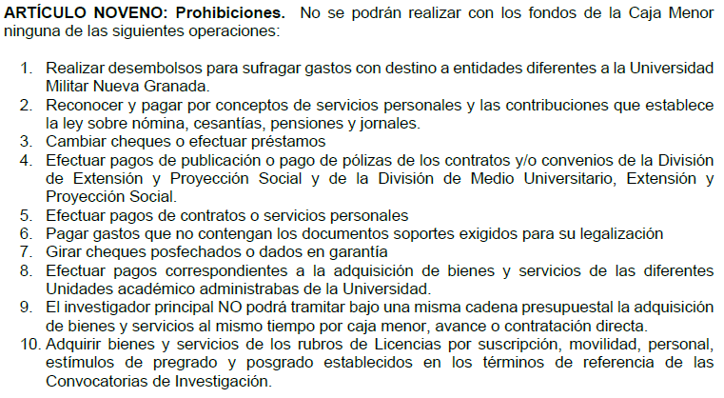
PROHIBICIONES

Slide 7
CONTACTO
CORREOS
Tramites.invcampus@unimilitar.edu.co
Tramites.invbogota@unimilitar.edu.co
Tramites.innovacion@unimilitar.edu.co
Cajamenor.investigaciones@unimilitar.edu.co

Slide 8


